Slide 1
Optik I
Moritz Berger
Tim Herbermann
Gerald Kolter
Sebastian Siebert

Slide 2
Inhalt
Versuchsaufbau und Durchführung
Prisma
Grundlagen
Auswertung
Gitter
Grundlagen
Auswertung
Fazit

Slide 3
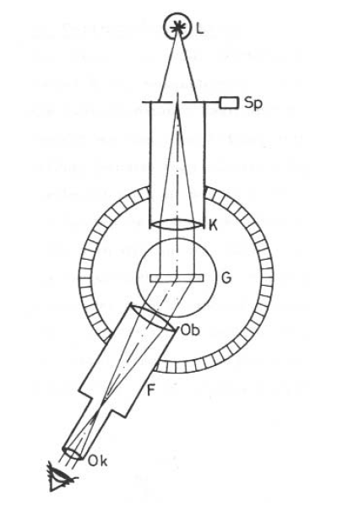
Aufbau und Durchführung
Prisma: Messung der Minimalablenkung
Gitter: Messung der Beugungswinkel
Auflösungsvermögen: Variation der beleuchten Fläche

Slide 4
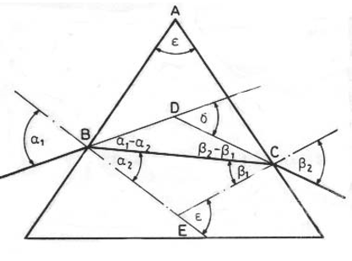
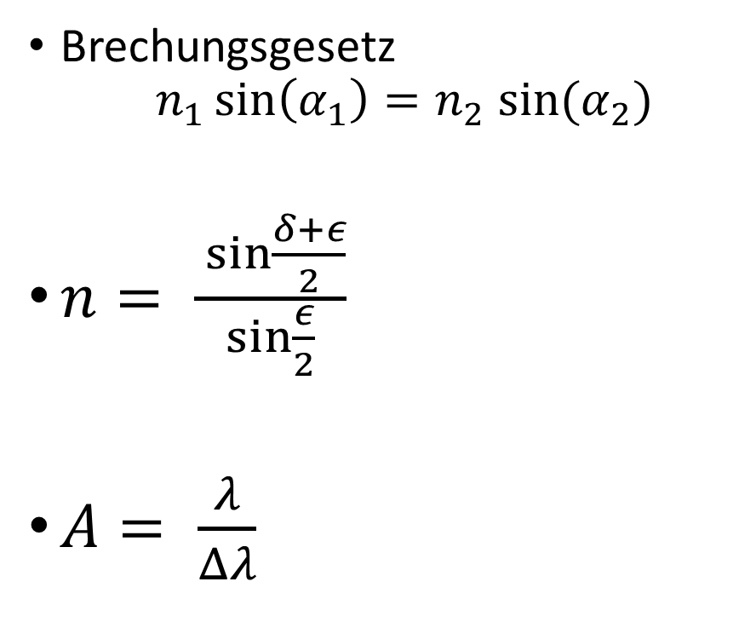
Prisma - Grundlagen
Brechungsgesetz $n_{1}\sin\left(α_{1}\right)=n_{2} sin⁡(α_{2})$
$n= \frac{⁡\sin{\frac{δ+ε}{2}}}{\sin{\frac{ε}{2}}}$
$A= \frac{λ}{Δλ}$

Slide 5
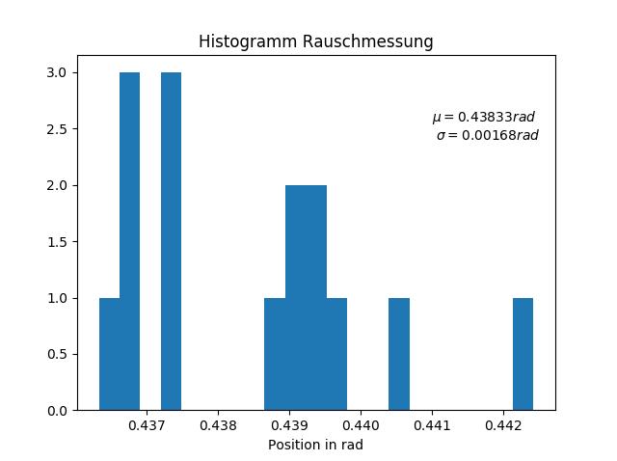
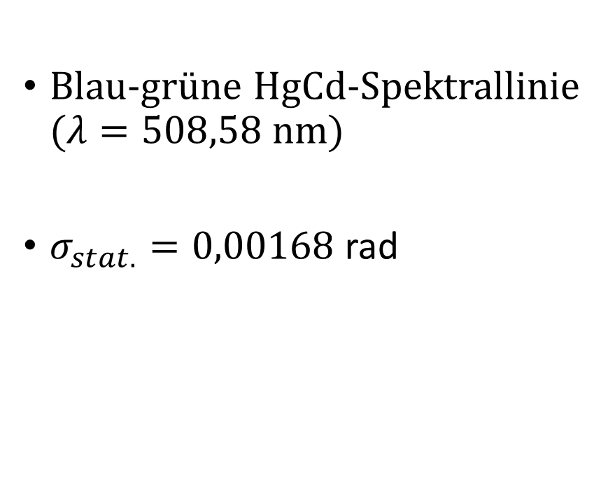
Rauschmessung Prisma
Blau-grüne HgCd-Spektrallinie ($λ=508,58$ nm)
$σ_{stat.}=0,00168$ rad

Slide 6
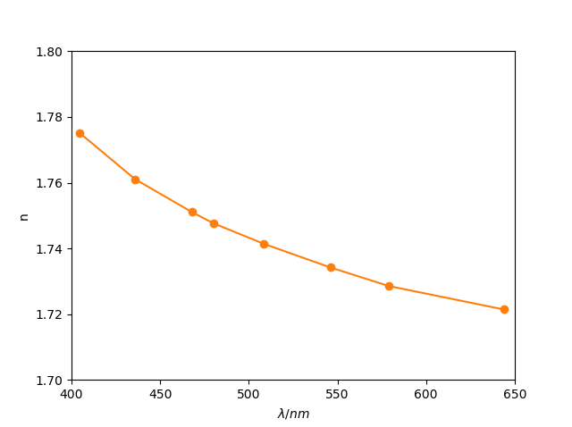
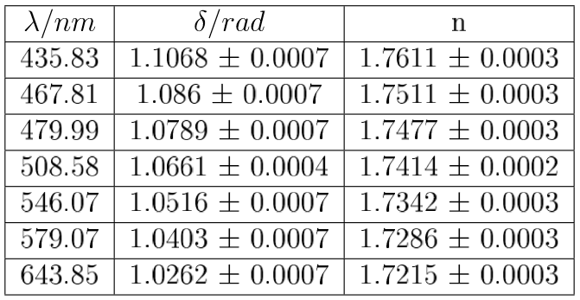
Dispersionskurve Prisma
HgCd-Lampe
$$2δ_{min}=ψ_{2}−ψ_{1}$$

Slide 7
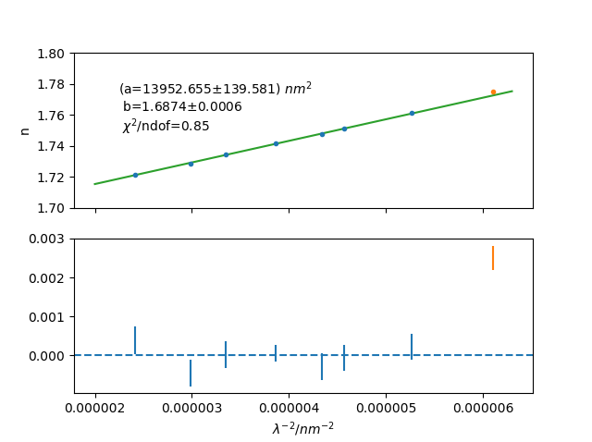
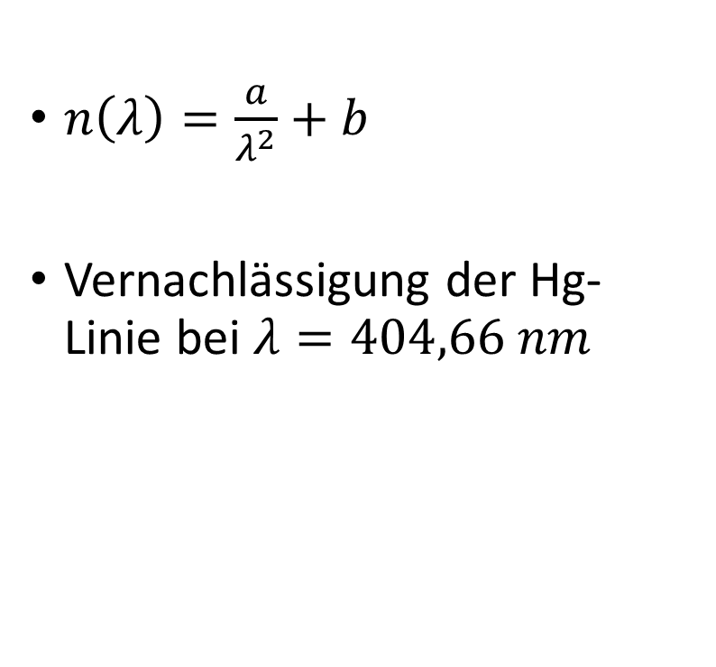
Anpassung
$n\left(λ\right)=\frac{a}{λ^{2}}+b$
Vernachlässigung der Hg-Linie bei $λ=404,66 nm$

Slide 8
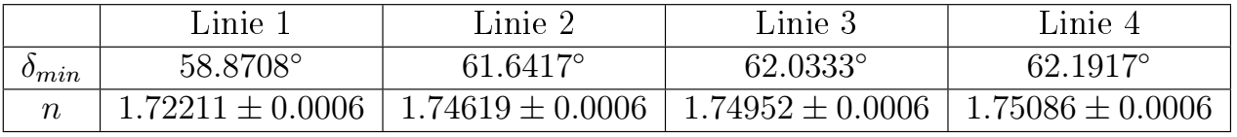

Bestimmung des Spektrums (Zink)
$λ=\sqrt{\frac{a}{n−b}}$
Fehler auf a und b gehen systematisch in $λ$ ein

Slide 9
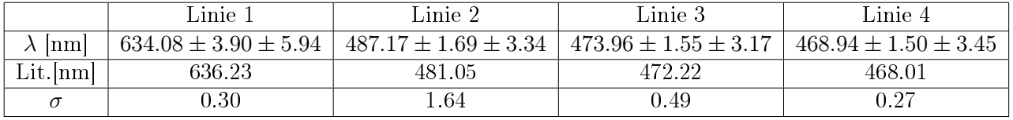
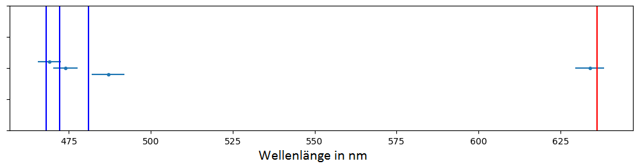
Bestimmung des Spektrums (Zink)

Slide 10
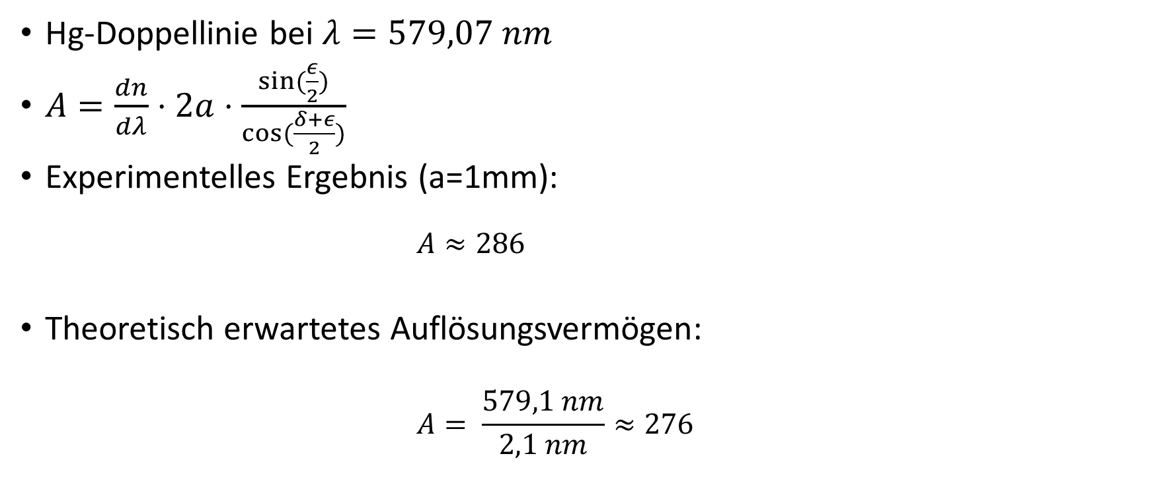
Auflösungsvermögen
Hg-Doppellinie bei $λ=579,07 nm$
$A=\frac{dn}{dλ}⋅2a⋅\frac{sin⁡(\frac{ε}{2})}{cos⁡(\frac{δ+ε}{2})}$
Experimentelles Ergebnis (a=1mm):
$A≈286$
Theoretisch erwartetes Auflösungsvermögen:
$$A= \frac{579,1 nm}{2,1 nm}≈276$$

Slide 11
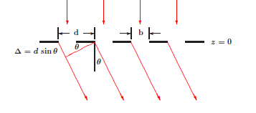
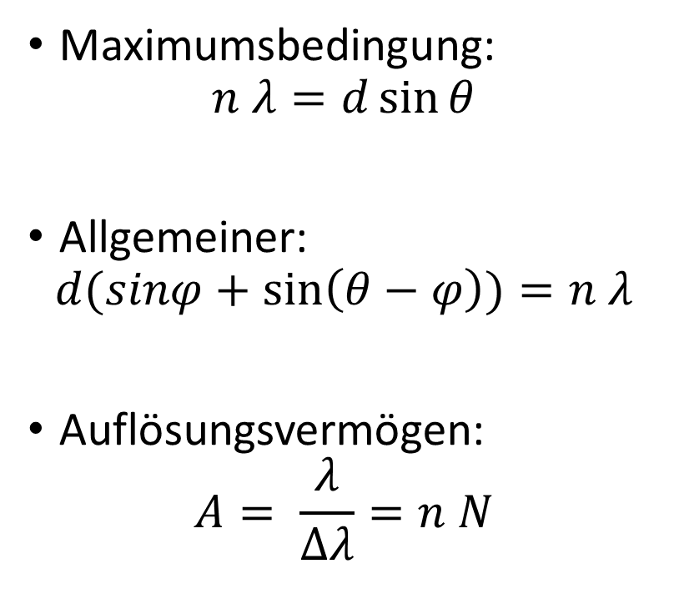
Gitter - Grundlagen
Maximumsbedingung:
$$n λ=d\sin{θ}$$
Allgemeiner:
$$d(sinφ+\sin\left(θ−φ\right))=n λ$$
Auflösungsvermögen:
$$A= \frac{λ}{Δλ}=n N$$

Slide 12
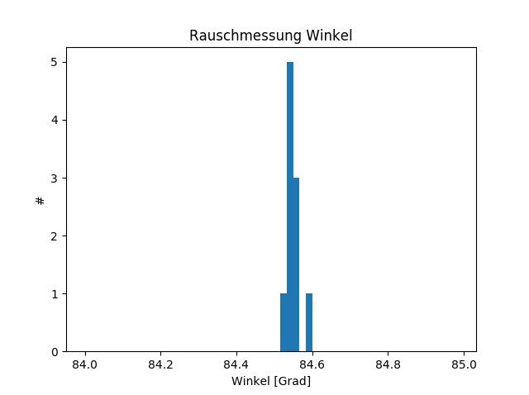

Rauschmessung Gitter
Mittelwert:
84° 32,5‘
Standardabweichung:
1,02‘

Slide 13
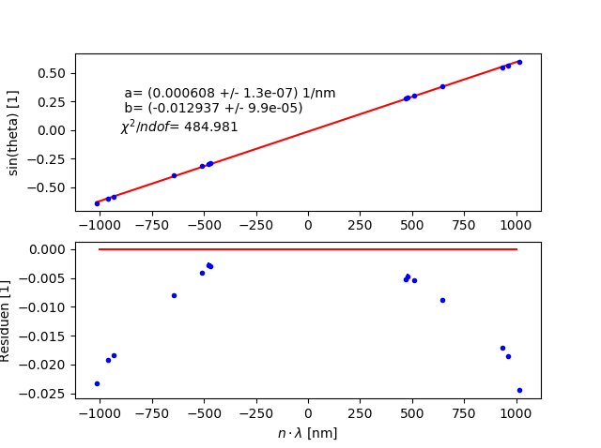
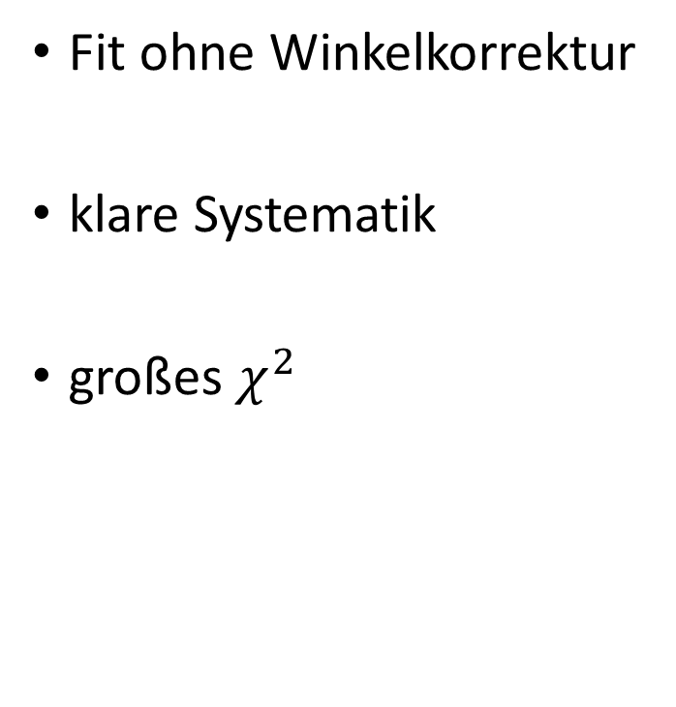
Bestimmung der Gitterkonstanten
Fit ohne Winkelkorrektur
klare Systematik
großes $χ^{2}$

Slide 14
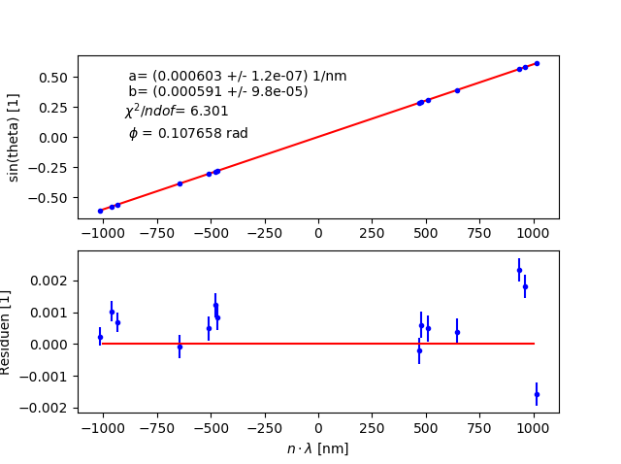
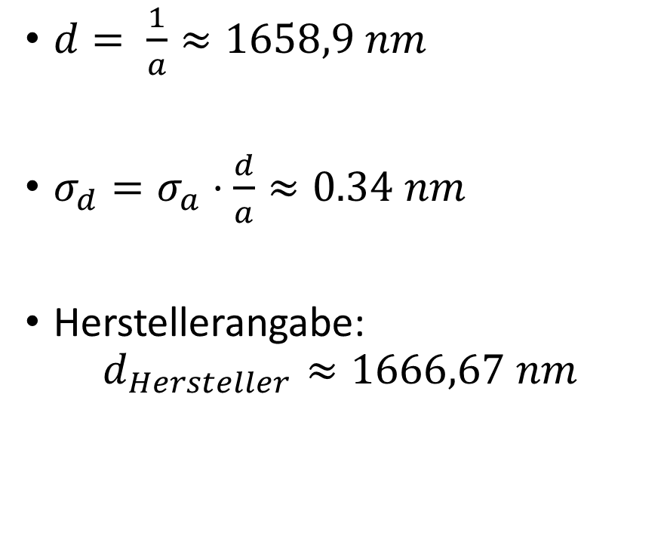
Bestimmung der Gitterkonstanten
$d= \frac{1}{a}≈1658,9 nm$
$σ_{d}=σ_{a}⋅\frac{d}{a}≈0.34 nm$
Herstellerangabe:
$$d_{Hersteller}≈1666,67 nm$$

Slide 15
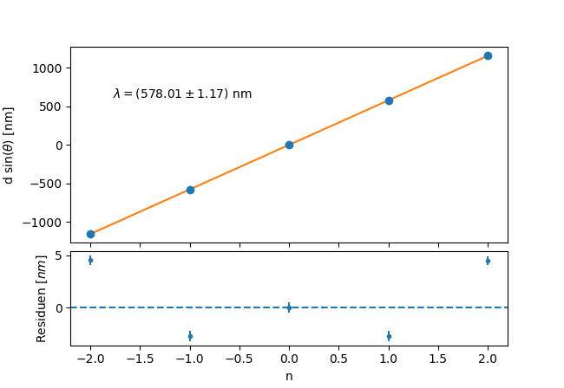
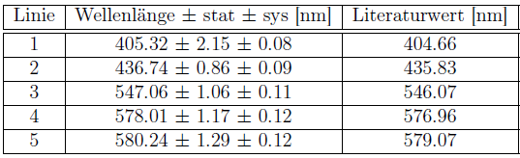
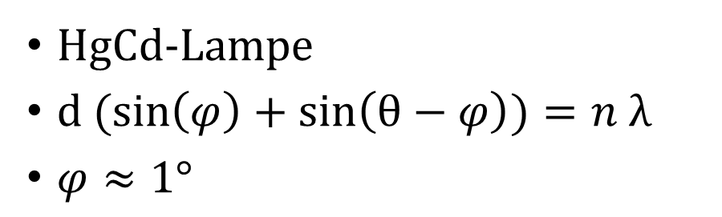
Bestimmung Spektrallinie
HgCd-Lampe
$d (sin\left(φ\right)+sin\left(θ−φ\right))=n λ$
$φ≈1°$

Slide 16
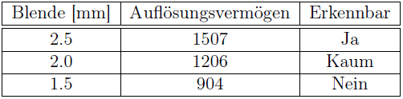

Gitter - Auflösungsvermögen
Natrium D Doppellinie: 589 nm und 589.59 nm
Erfordert $A=\frac{λ}{Δλ}≈1000$

Slide 17
Fazit
Anpassung an die Dispersionskurve gelungen
Spektrum der Zinklampe auf weniger als 2% genau vermessen
Gitterkonstante sehr genau bestimmt (rel. Fehler im Subpromillebereich)
Spektrum der HgCd-Lampe mit rel. Fehler kleiner 0,5% bestimmt
Abschätzung der Auflösung entspricht in beiden Versuchen den theoretischen Erwartungen

